Slide 1
Алгоритми та структури даних

Slide 2
Team members Бабенко Станіслав Олексійович(Editor) Сердюк Костя Олегович(Editor) Шейко Ростислав Олександрович(Editor)

Slide 3
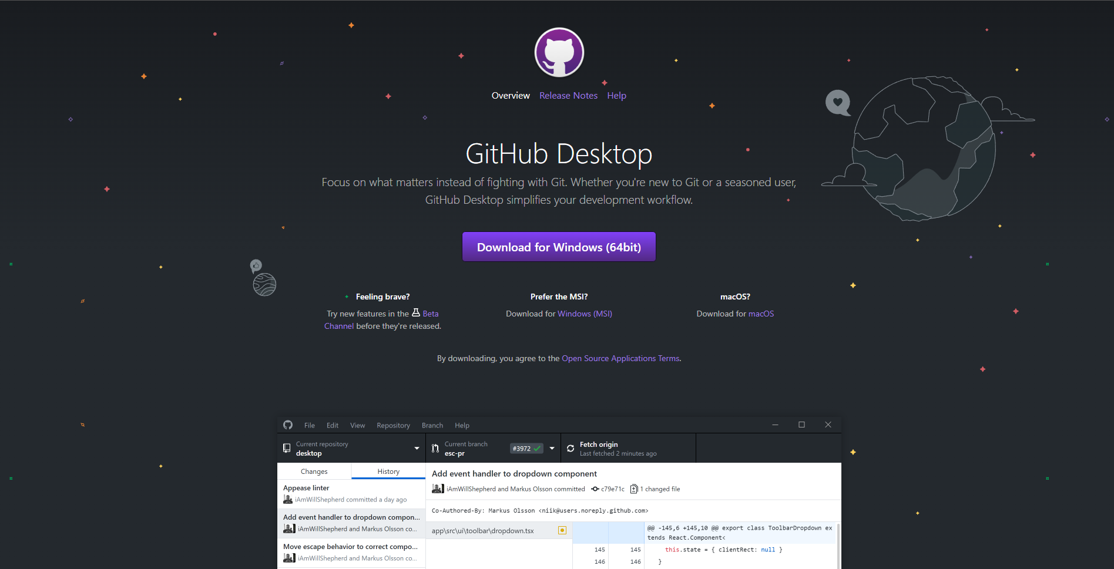
https://desktop.github.com/

Slide 4
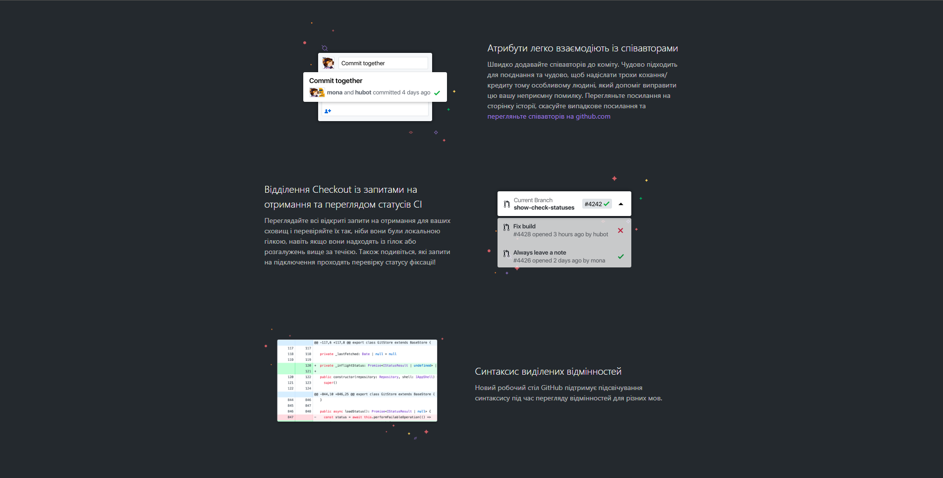

Slide 5
Системи Контролю Версій (СКВ)
Система контролю версій – це система, що записує зміни до файлу або набір файлів протягом часу і дозволяє повернутися пізніше до певної версії.
Локальні СКВ
Централізовані СКВ
Розподілені СКВ

Slide 6
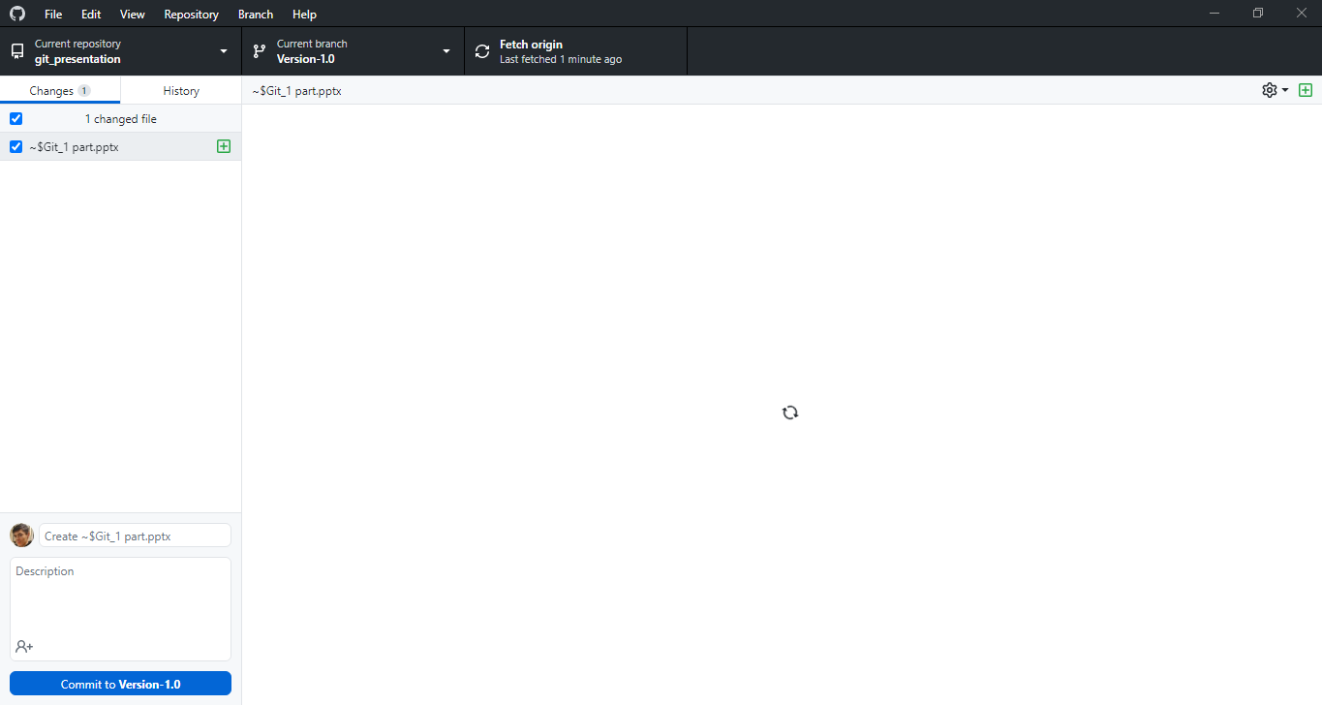
Вид програми GitHub Desktop
Гайд на інтерфейс
Вибраний репозіторій
Список змінених файлів
Оновити версію
Обрана гілка
Назва commit
Опис commit
Зробити commit

Slide 7
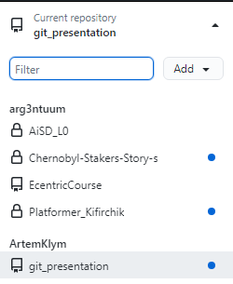
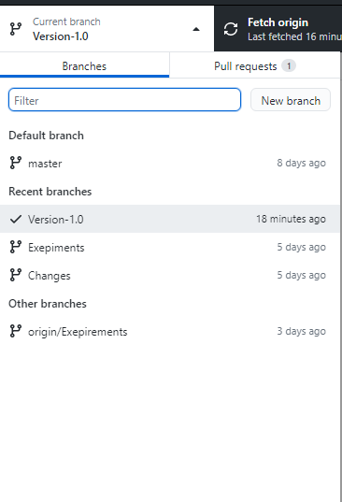
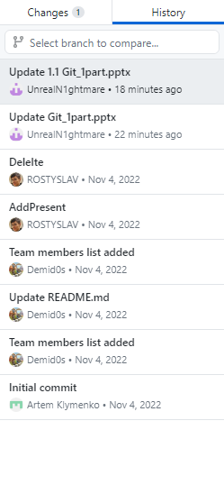
Список гілок й ✓ - обрана гілка
Список репозиторіїв
Історія змін гілки

Slide 8
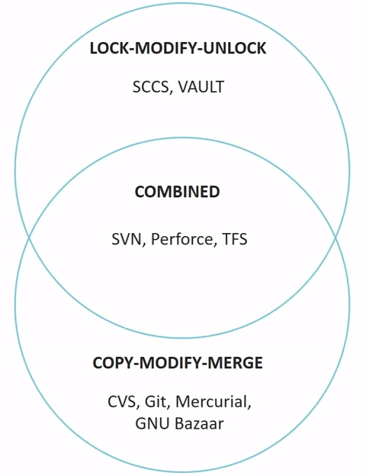
Стратегії роботи

Slide 9
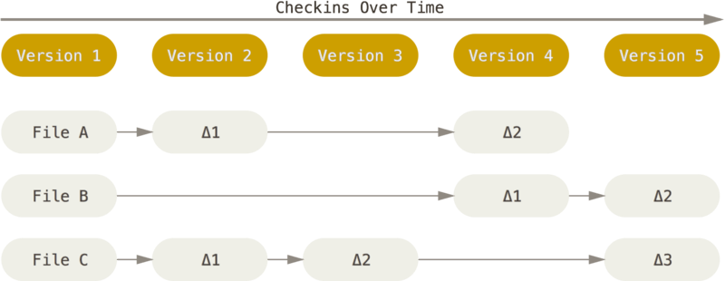
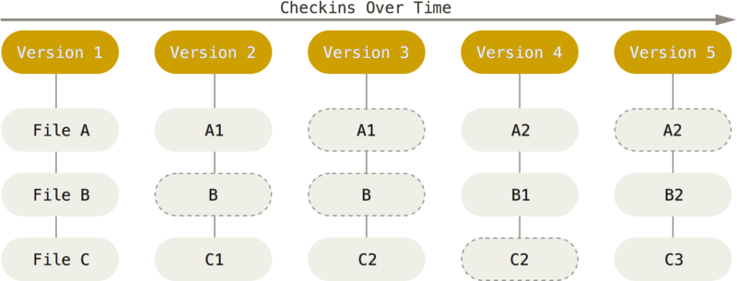
Особливості Git
CVS
Subversion
Perforce
Bazaar
…
Git

Slide 10
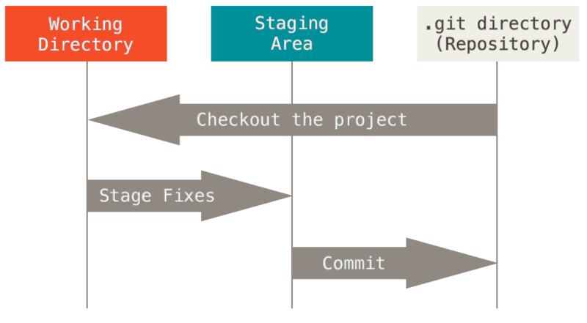
Особливості Git
змінений (modified)
індексований (staged)
зафіксований (committed)

Slide 11
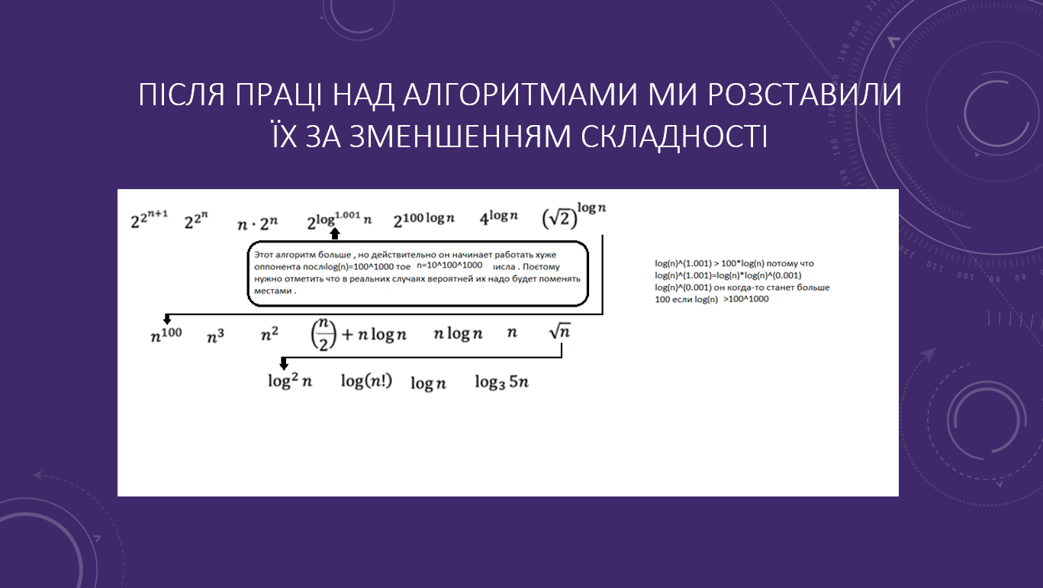

Slide 12
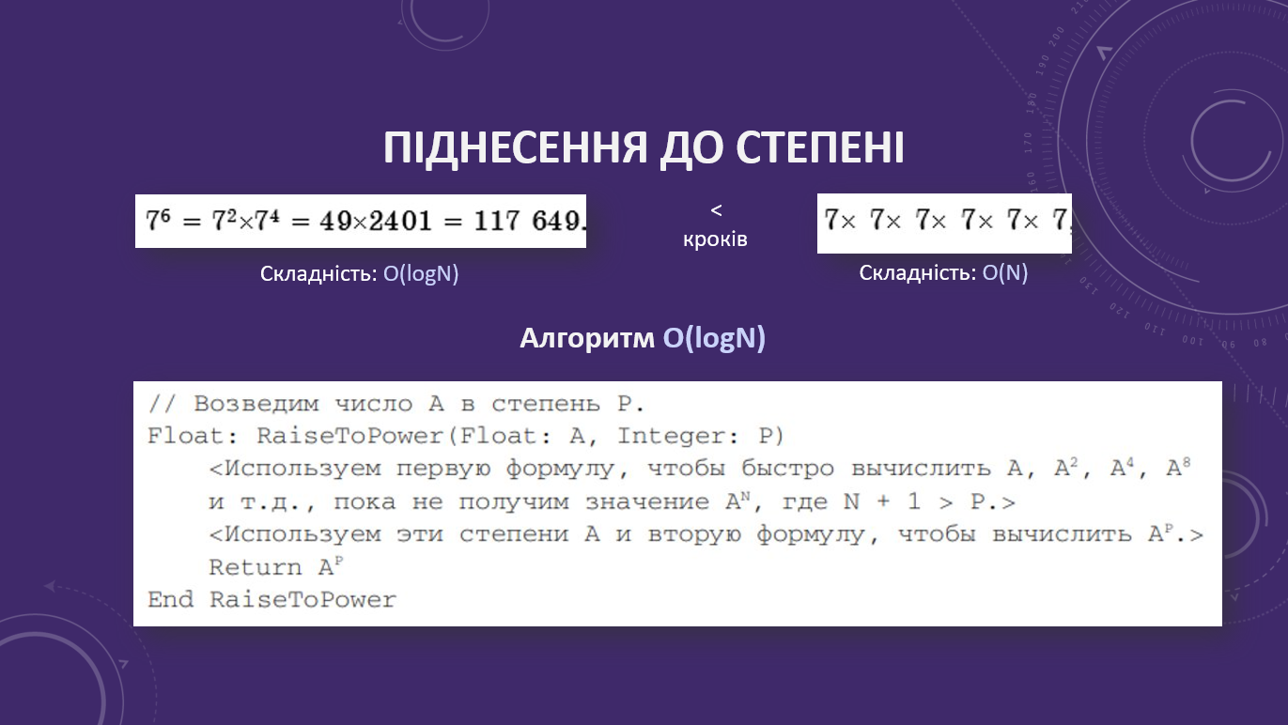

Slide 13

Дякуємо за увагу!

